Slide 1
Симметрия

Slide 2
Симметрия в геометрии
Геометрическая симметрия — это наиболее известный тип симметрии для многих людей. Геометрический объект называется симметричным, если после того как он был преобразован геометрически, он сохраняет некоторые исходные свойства. Например, круг повёрнутый вокруг своего центра будет иметь ту же форму и размер, что и исходный круг. Поэтому круг называется симметричным относительно вращения (имеет осевую симметрию).Виды симметрий возможных для геометрического объекта, зависят от множества доступных геометрических преобразований и того какие свойства объекта должны оставаться неизменными после преобразования

Slide 3
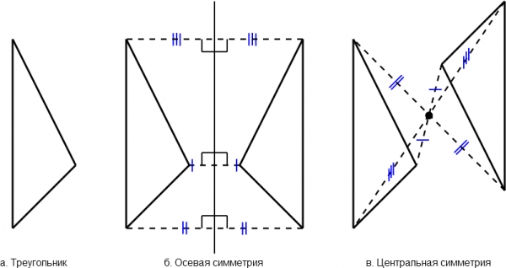
Виды геометрических симметрий:
Зеркальная симметрия
Осевая симметрия
Вращательная симметрия
Центральная симметрия
Скользящая симметрия
Точечная симметрия
Поступательная симметрия
Винтовая симметрия
Неизометричная симметрия
Фрактальные симметрии

Slide 4
Симметрии в физике
В теоретической физике, поведение физической системы описывается некоторыми уравнениями. Если эти уравнения обладают какими-либо симметриями, то часто удаётся упростить их решение путём нахождениясохраняющихся величин (интегралов движения)

Slide 5
Суперсимметрия
Суперсимме́трия или симме́трия Ферми́ — Бозе́ — гипотетическая симметрия, связывающая бозоны ифермионы в природе. Абстрактное преобразование суперсимметрии связывает бозонное и фермионное квантовые поля, так что они могут превращаться друг в друга. Образно можно сказать, что преобразование суперсимметрии может переводить вещество во взаимодействие (или в излучение), и наоборот.

Slide 6
Трансляционная
Трансляционная симметрия
Трансляционная симметрия — тип симметрии, при которой свойства рассматриваемой системы не изменяются при сдвиге на определённый вектор, который называется вектором трансляции. Например, однородная среда совмещается сама с собой при сдвиге на любой вектор, поэтому для неё свойственна трансляционная симметрия.

Slide 7
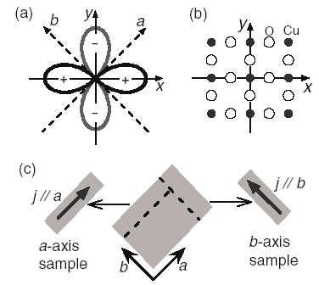
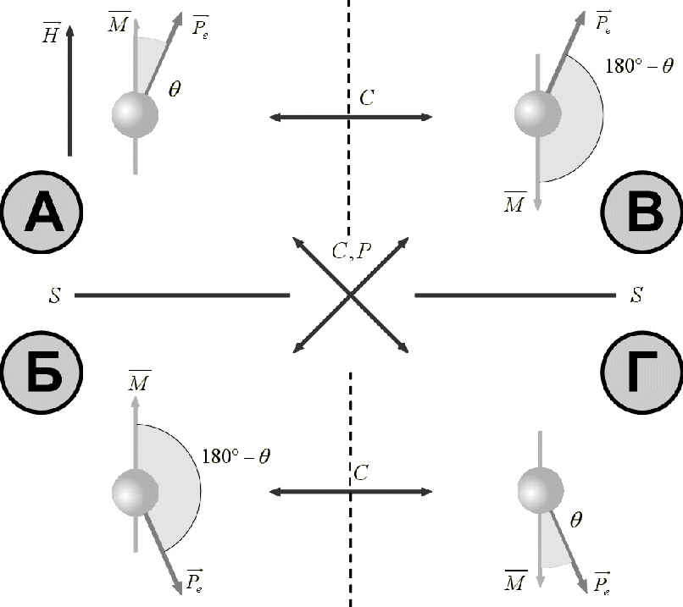

Slide 8
Симметрии в биологии
Симметрия в биологии — это закономерное расположение подобных (одинаковых, равных по размеру) частей тела или форм живого организма, совокупности живых организмов относительно центра или оси симметрии. Тип симметрии определяет не только общее строение тела, но и возможность развития систем органов животного.

Slide 9
У биологических объектов встречаются следующие типы симметрии
сферическая симметрия — симметричность относительно вращений в трёхмерном пространстве на произвольные углы.
аксиальная симметрия (радиальная симметрия, симметрия вращения неопределённого порядка) — симметричность относительно поворотов на произвольный угол вокруг какой-либо оси.
симметрия вращения n-го порядка — симметричность относительно поворотов на угол 360°/n вокруг какой-либо оси.
двусторонняя (билатеральная) симметрия — симметричность относительно плоскости симметрии (симметрия зеркального отражения).
трансляционная симметрия — симметричность относительно сдвигов пространства в каком-либо направлении на некоторое расстояние (её частный случай у животных — метамерия (биология)).
триаксиальная асимметрия — отсутствие симметрии по всем трём пространственным осям.

Slide 10
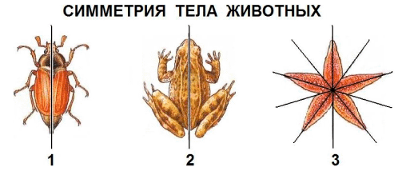

Slide 11
Симметрия в химии
Симметрия важна для химии, так как она объясняет наблюдения в спектроскопии, квантовой химии и кристаллографии.

Slide 12
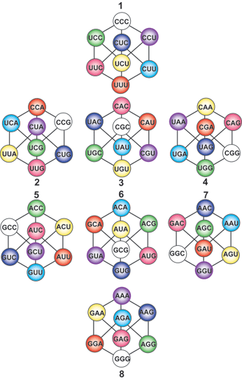

Slide 13
Симметрия в религиозных символах
Предполагается, что тенденция людей видеть цель в симметрии, является одной из причин, почему симметрия часто является неотъемлемой частью символов мировых религий. Вот лишь некоторые из многих примеров, изображённые на рисунке

Slide 14
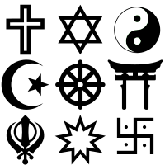

Slide 15
Вывод
Если внимательно присмотреться ко всему, что нас окружает, то можно заметить, что мы живём в довольно-таки симметричном мире.
Благодаря симметрии наш мир приобретает гармонию , что необходимо для каждого живого существа. А значит, даже наше сознание живёт по законам симметричного мира.

